Slide 1

За чисте и здраве зубе
Новембар,2015.год.

Slide 2
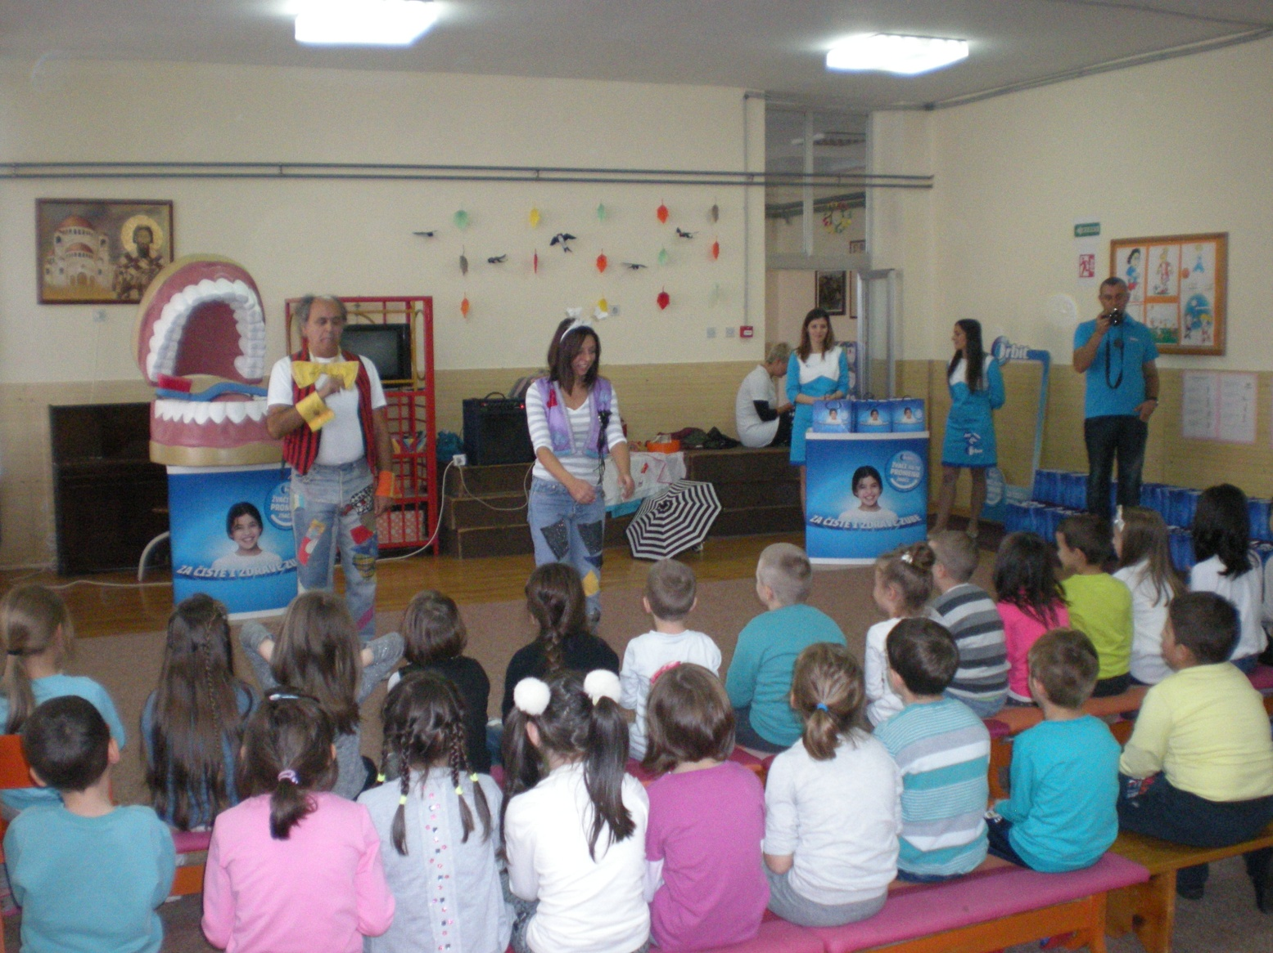
За чисте и здраве зубе

Slide 3
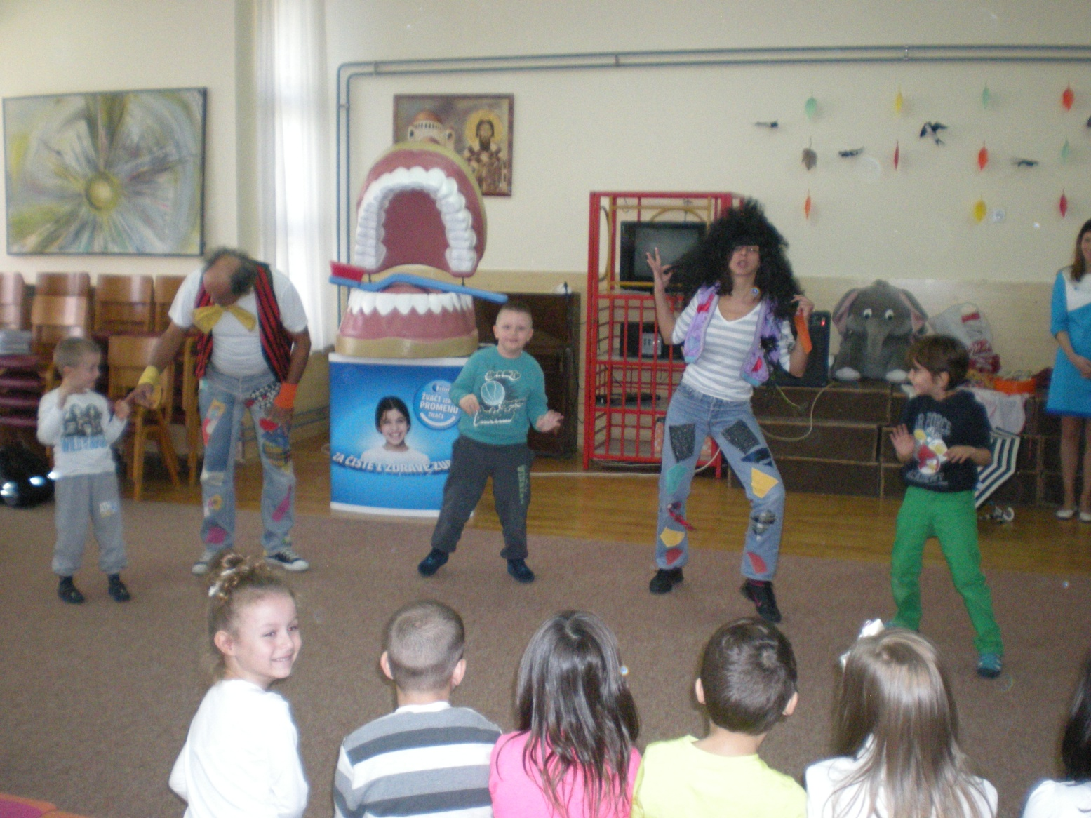
За чисте и здраве зубе

Slide 4
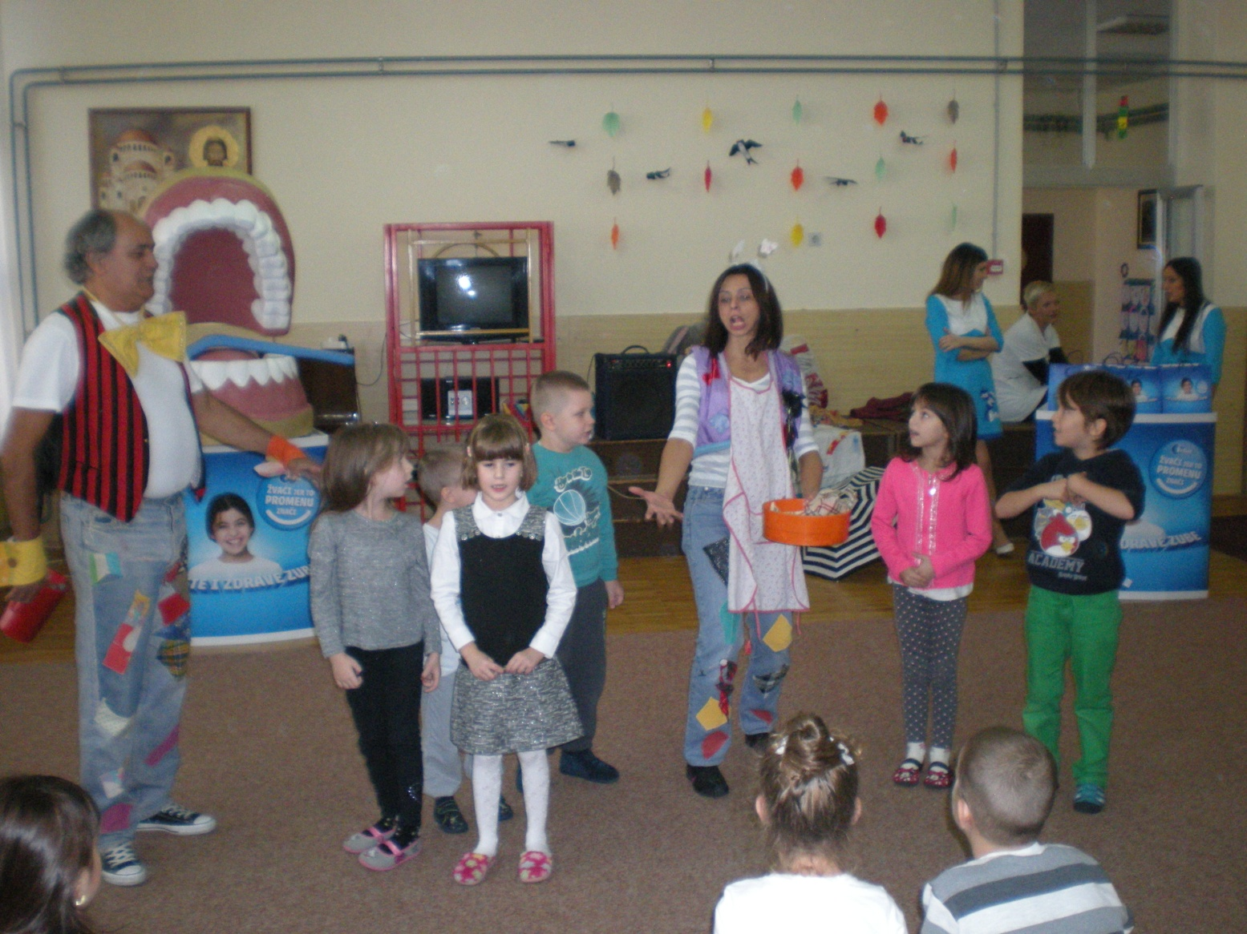
За чисте и здраве зубе

Slide 5
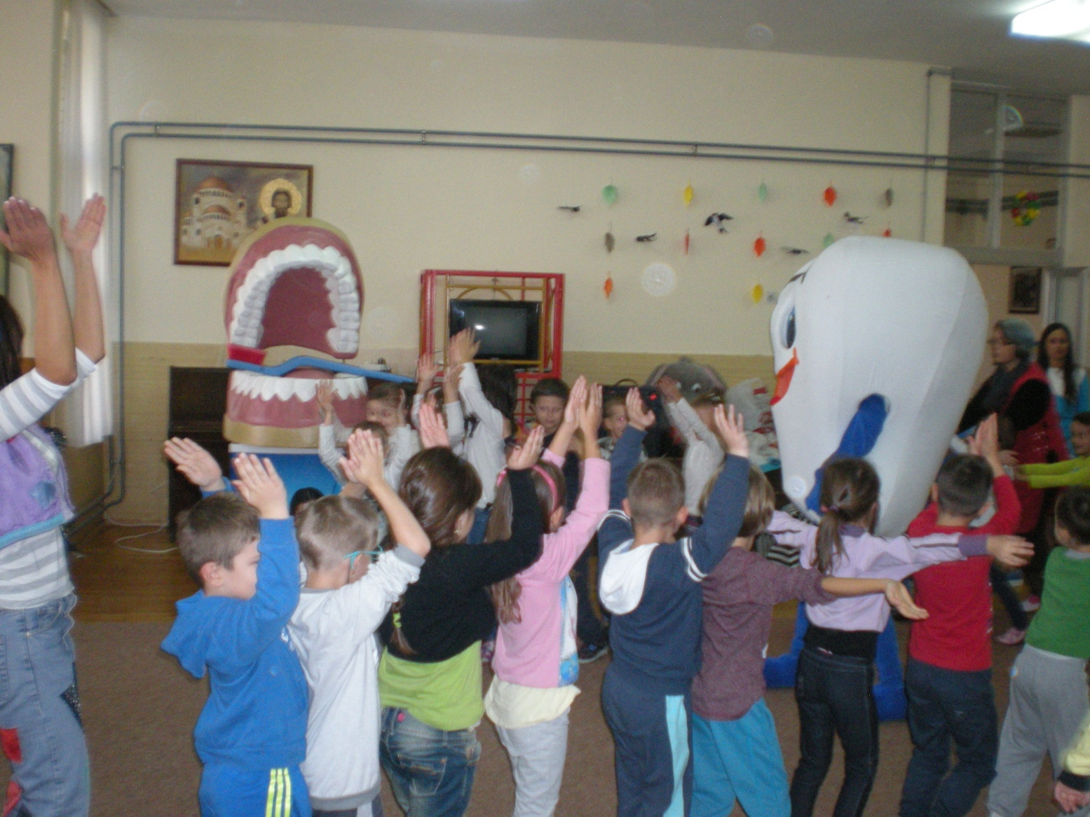
За чисте и здраве зубе

Slide 6
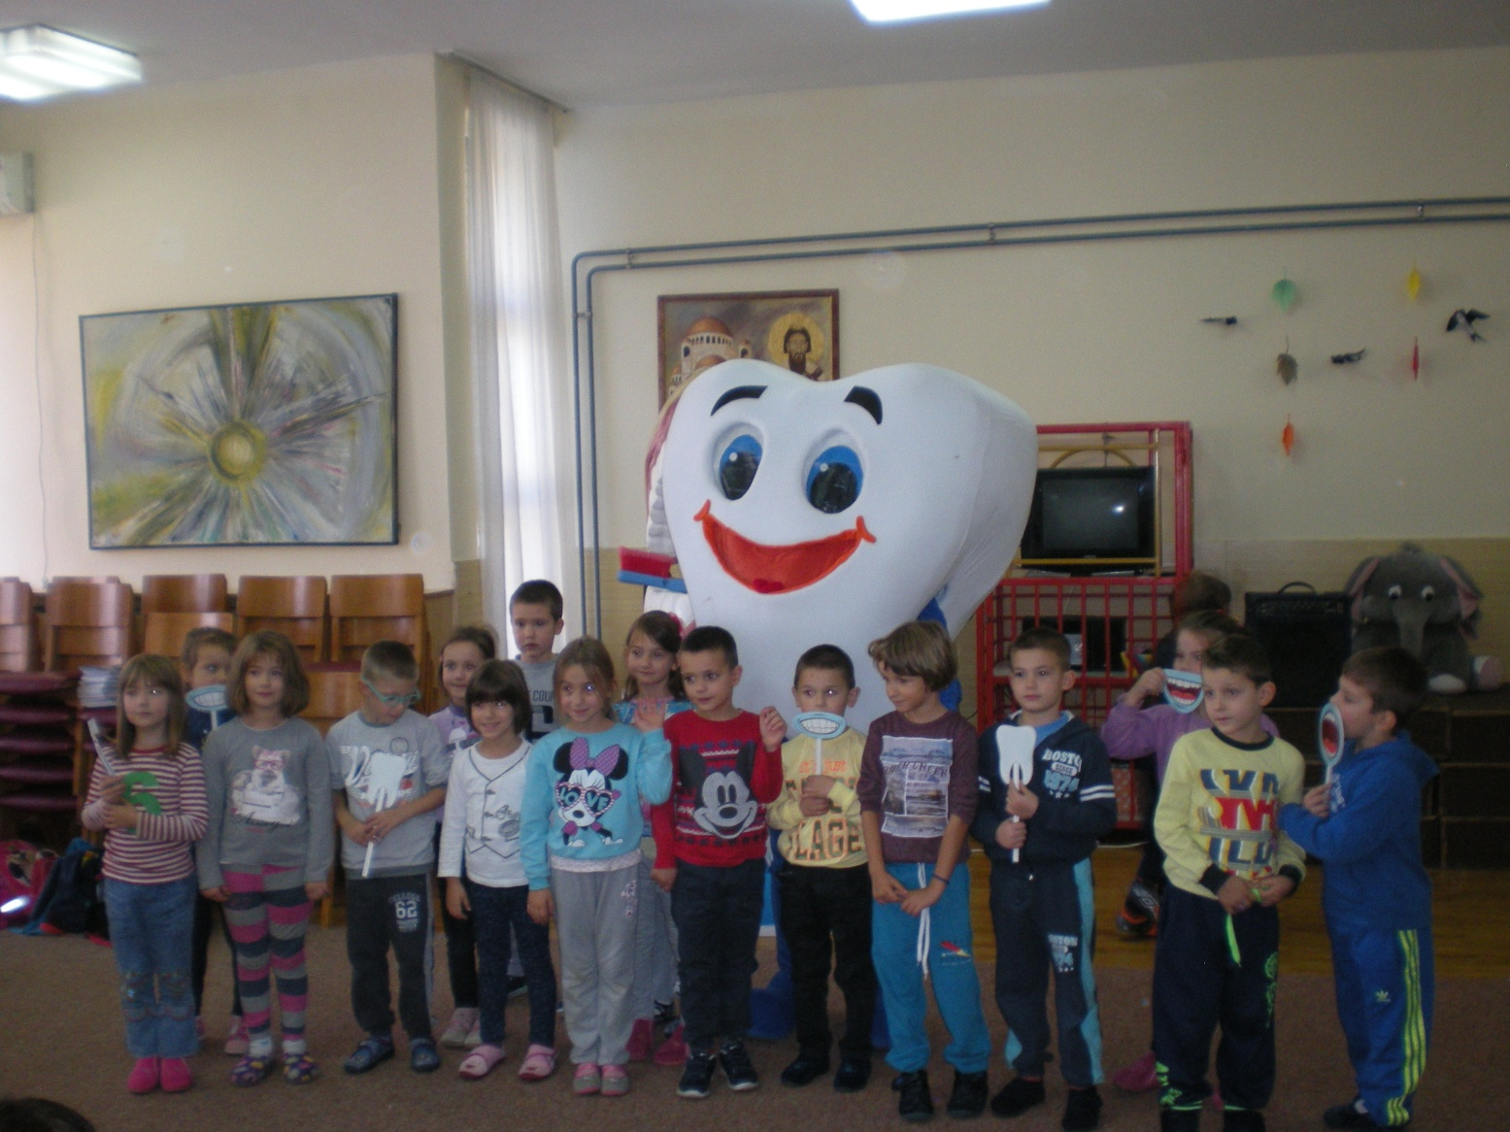
За чисте и здраве зубе

Slide 7
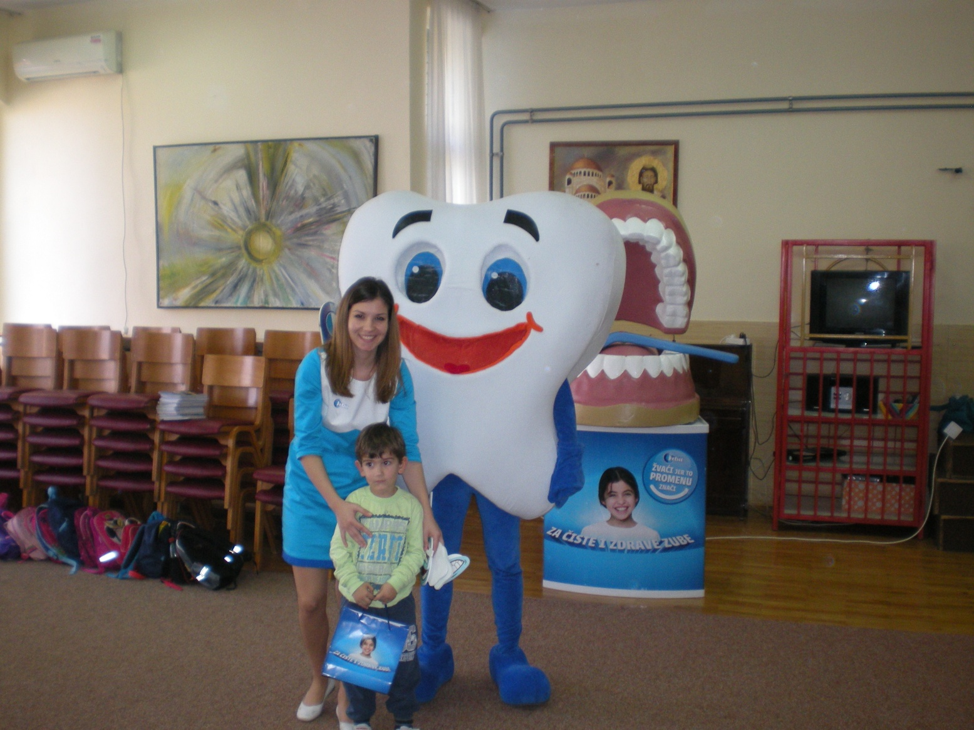
За чисте и здраве зубе

Slide 8
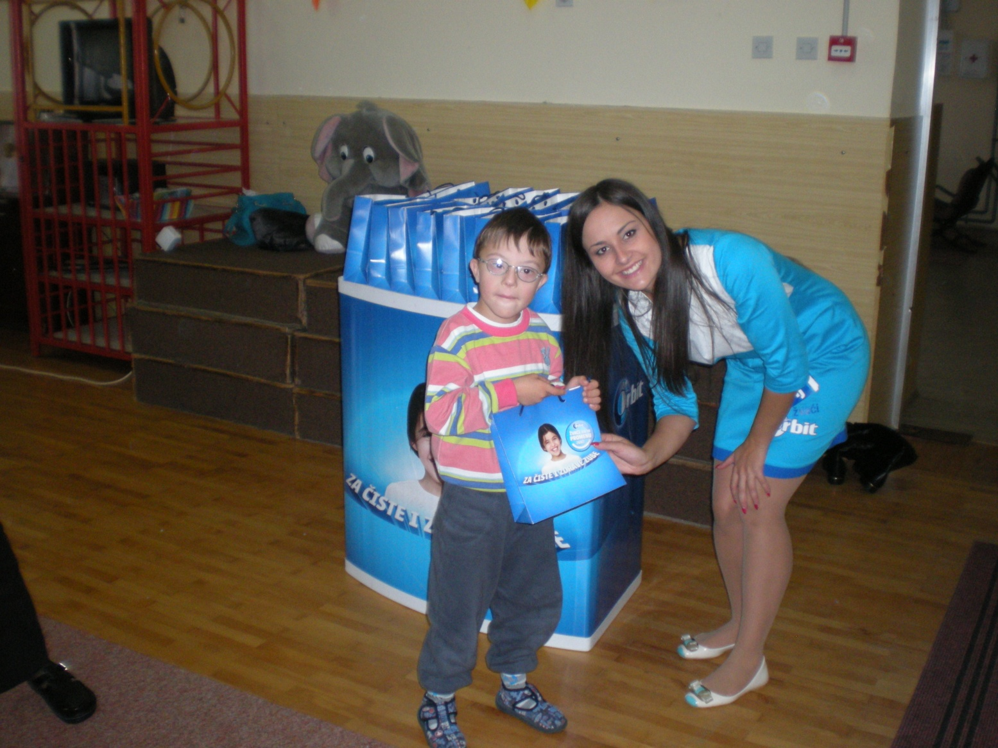
За чисте и здраве зубе

